Slide 1


第9章 误差分析及其应用
1、误差的定义和分类
2、随机误差
3、系统误差
4、过失误差
5、误差分析的应用实例

Slide 2
人类研究客观事物质的关系和量的关系的过程离不开测量。由于实验方法和测量设备的不完善，以及周围环境影响，认识能力的限制等因素，测量所得数据与被测量的真值之间，不可避免地存在着差异，这在数值上即表现为误差。
为充分认识并减小或消除误差，必须对测量过程和科学实验中始终存在着的误差进行分析，学会用统计学的观点来分析测量误差，科学地评价测量结果。

Slide 3
§1 误差的定义和分类
1、误差的定义
2、误差的分类
3、准确度、精密度、精确度

Slide 4
1、误差的定义
在测量某一未知的物理量时，由于测量仪器、测量方法、环境条件以及测量程序等方面的原因，无法测得未知量的真实值，表现为测量结果与真实值之间存在着一定的差值，称其为误差。
任何测量的结果，都是真实值在一定程度上的估计。
真实值一般是不知道的，但又是客观存在着的；
而在某些特定的条件下，真实值又是可知的，例如：三角形三个内角之和为180°。

Slide 5
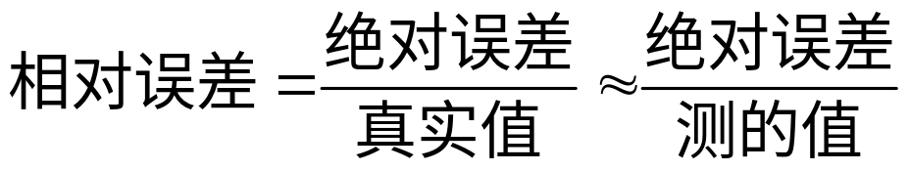
测得的数值与真实量的差值称为绝对误差。绝对误差与被测量的真实值的比值称为相对误差。
因测得值与真实值比较接近，计算时可以近似代替
相对误差是一个无量纲的量，通常以百分数表示。

Slide 6
2、测量误差的分类
按照误差的特点与性质不同，它可分为随机误差、系统误差和过失误差（粗大误差）三类。
1）随机误差
随机误差是指在同一条件下，对某一未知量作多次测量，出现的绝对值和符号以不可预见的方式变化着的误差。它就个体而言，是不可避免、不可控制的；就总体而言是服从统计规律的。
随机误差
决定
精密度
随机误差
精密度

Slide 7
2）系统误差
系统误差指在同一条件下，多次测量某一未知量时，绝对值和符号保持不变，或在条件改变时，按一定规律变化的测量误差。
由于标准量值的不准确、仪器刻度的不准确而引起的测量误差。
系统误差
决定
正确度
系统误差
正确度
3）过失误差
明显歪曲测量结果的测量误差称为过失误差，也称粗大误差。
如，在测量时读错、记错了数据，不正确地操作仪器，带来的误差。含有过失误差的实验测量值，应该舍去不用。

Slide 8
3、测量的准确度、精密度、精确度
反映测量结果与真值接近程度的量，称为精度，误差小则精度高，误差大则精度低。精度可分为准确度、精密度、精确度。
准确度
（系统误差）
精度
精密度
（随机误差）
精确度
（系统误差）
（随机误差）
测量不确定度

Slide 9
对于具体的测量，精密度高的而准确度不一定高，准确度高的而精密度也不一定高，但精确度高，则精密度与准确度都高。
系统误差对测量结果影响程度的不同，对测量精密度的数据结果所作处理也不相同。
对于不同性质的测量误差采取不同的综合方法，即使相同类型的测量误差，由于其分布律不同，综合的方法也不同。
测量的精确度可以用测量的综合误差来表征，综合误差是由不同性质的测量误差综合而成。
相同测量误差的合成问题
不同性质测量误差的综合问题
反映测量的精确度
确切的测量误差表达式

Slide 10
§2 随机误差
1、随机误差产生的原因
2、随机误差的正态分布
3、算数平均值
4、标准差
5、测量的极限误差

Slide 11
1、随机误差产生的原因
在相同的测量条件下，对同一量值进行多次重复的测量，得到一系列不同的测量值（常称为测量列）。
在测量列的每一个测量值中都含有误差，且每一个体的出现不具有规律性，但就测量列的总体而言，却具有统计规律性，这就是随机误差的基本性质。
随机误差存在于一切测量中，个别地考虑这些干扰的影响是不可能的，我们只能用概率论和数理统计的方法对随机误差作分析与研究，从其总体上来研究它们对测量结果的影响。

Slide 12
随机误差有这样几个特点：
某一测量出现随机误差是唯一可能的事件，因为在一次测量中，不可避免地要出现随机误差。
是独立的简单事件。因为某一次测量中出现的随机误差的数值不会影响另一次测量出现随机误差的数值。
是互不相容的事件，因为在一次测量中，只存在一个随机误差，一次测量发生两个随机误差是不可能的。

Slide 13
2、随机误差的正态分布
测量列中的随机误差一般具有以下几个特征：
①绝对值相等的正误差与负误差出现的次数相等，这称为误差的对称性。
②绝对值小的误差比绝对值大的误差出现的次数多，这称为误差的单峰性。
③在一定的测量条件下，随机误差的绝对值不会超过一定界限，这称为误差的有界性。
④随着测量次数的增加，随机误差的算术平均值趋向于零，这称为误差的抵偿性。

Slide 14
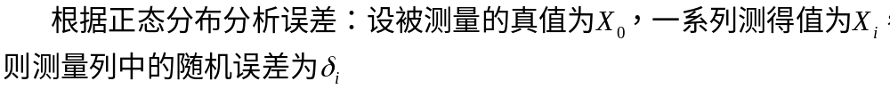


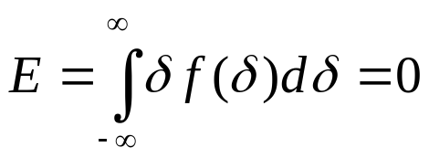
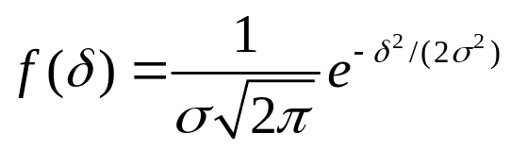

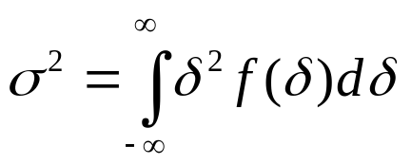
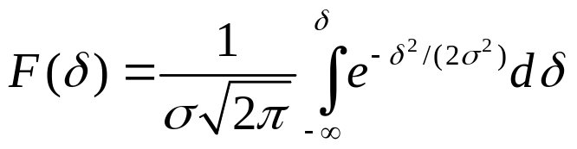


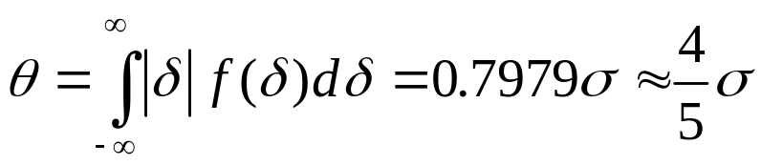


Slide 15
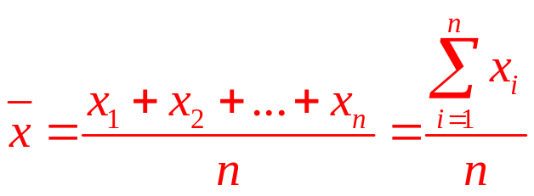
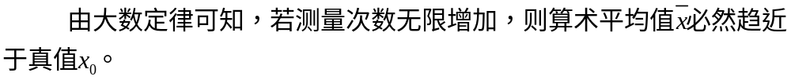
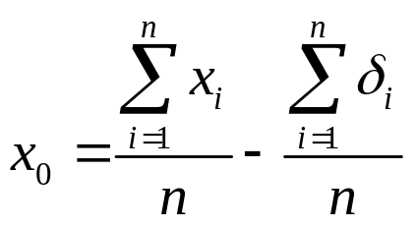
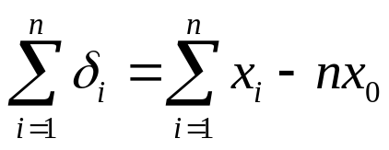

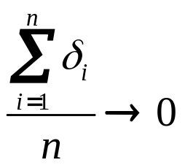
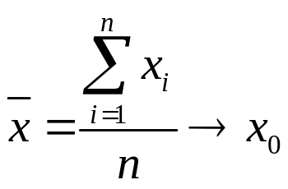

3、算数平均值

Slide 16


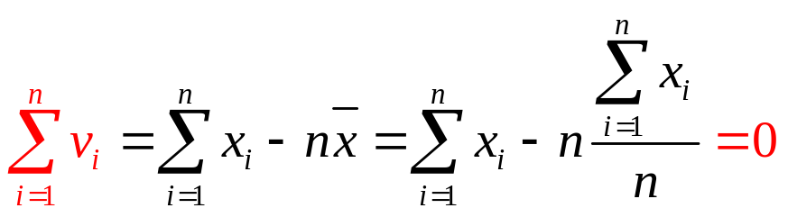
当测量次数无限增大时，算术平均值被认为是最接近于真值的理论依据。
被测量的真值为未知，不可能求得随机误差，这时
可用算术平均值代替被测量的真值进行计算。
算术平均值及其残余误差的计算是否正确，可用求得的残余误差代数和为零的性质来校核。

Slide 17



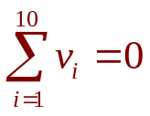
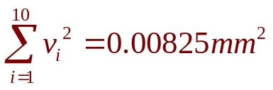

75.01, 75.04, 75.07, 75.00, 75.03, 75.09, 75.06, 75.02, 75.05, 75.08
序号
1 2 3 4 5 6 7 8 9 10 | 75.01 75.04 75.07 75.00 75.03 78.09 75.06 75.02 75.05 75.08 | -0.035 -0.005 0.025 -0.045 -0.015 0.045 0.015 -0.025 0.005 0.035 | 0.001225 0.000025 0.000625 0.002025 0.000225 0.002025 0.000225 0.000625 0.000025 0.001225

Slide 18
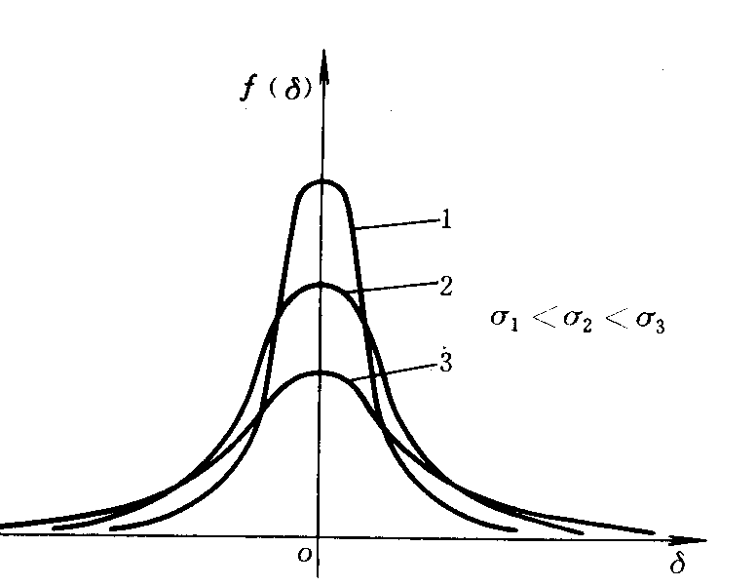
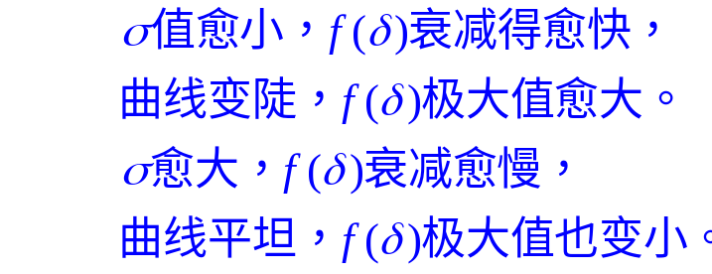
4、标准差
测量的标准偏差简称为标准差，也可称之为均方根误差。
1）单次测量的标准差
由于随机误差的存在，等精度测量列中各个测得值一般皆不相同，测量列中单次测得值具有不可靠性，必须用一个数值作为其不可靠性的评定标准。
符合正态分布的随机误差分布密度：
_{图9 -1}

Slide 19
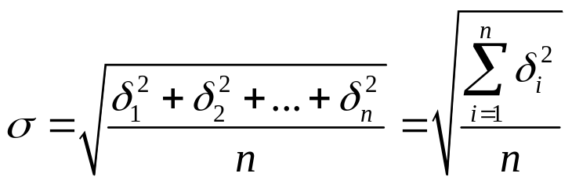
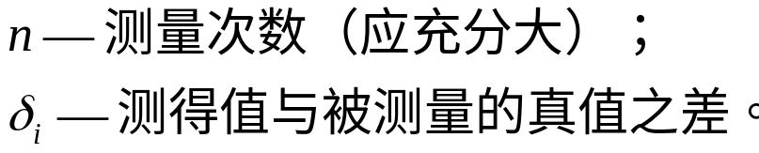

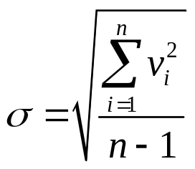
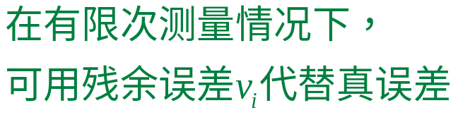

Slide 20
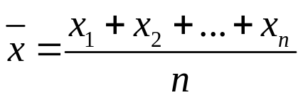

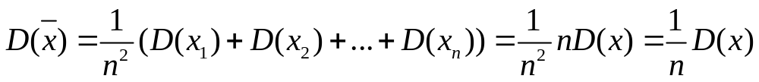
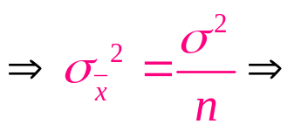
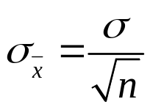
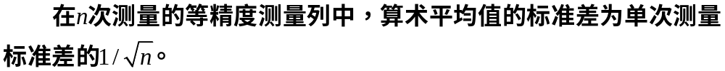
2）测量列算术平均值的标准差
测量次数n愈大，算术平均值愈接近被测量的真值

Slide 21

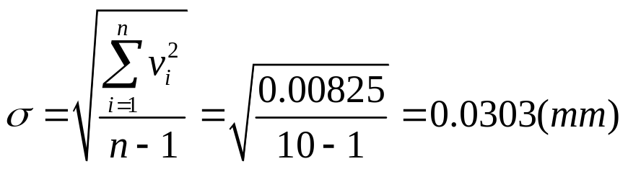
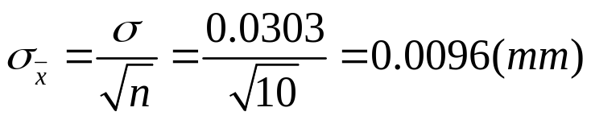

Slide 22
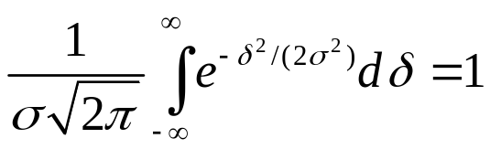
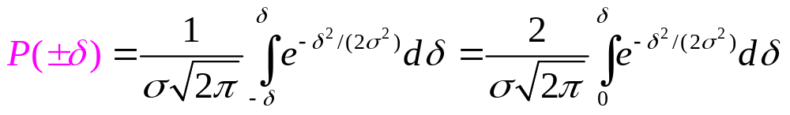
5、测量的极限误差
1）单次测量的极限误差

Slide 23

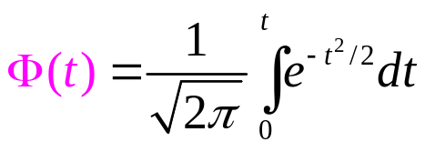



如取t=2.58 P=99%；t=2 P=95.44% ；t=1.96 P=95%
2）算术平均值的极限误差
算术平均值误差是指测量列的算术平均值与被测量的真值之差。

Slide 24
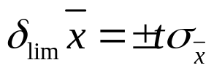
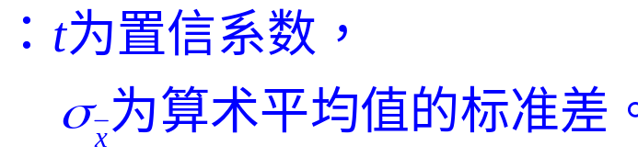






当测量列的测量次数较少时：

Slide 25
§3 系统误差
在测量过程中，如果产生的测量误差的值是恒定不变的，或者是遵循着一定规律变化的，那么就称这种误差为系统误差（或称确定性误差）。
不变的误差称为定值误差；
变化着的系统误差则称为变值系统误差。
没有一个普遍的通用处理方法，具体情况具体处理。
随机误差
系统误差
认识深入
随机误差

Slide 26
§3 系统误差
1、系统误差的分类和产生原因
2、系统误差的发现与检验
3、系统误差的减小和消除

Slide 27
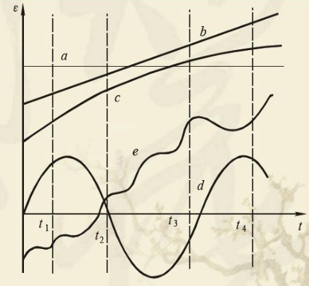
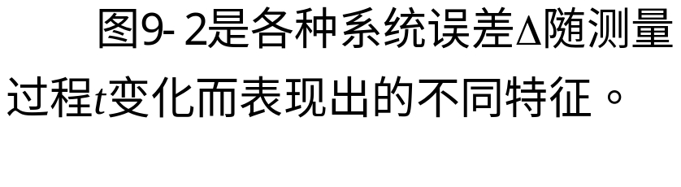
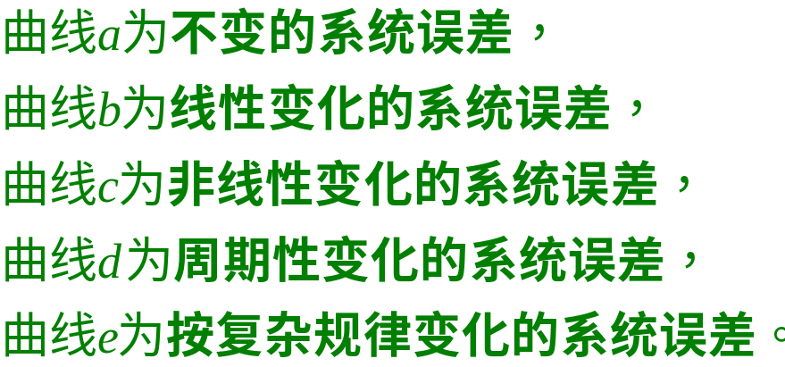

1、系统误差的分类和产生原因

Slide 28
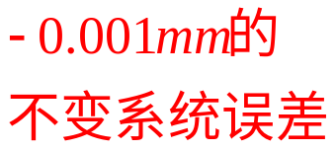


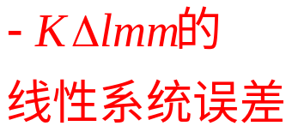

1）不变的系统误差
在整个测量过程中，误差的符号和大小固定不变的系统误差，称为不变的系统误差。
量块的
公称尺寸
2）线性变化的系统误差
在整个测量过程中，随着测量值或时间的变化，误差值成比例地增大或减小的系统误差称为线性变化的系统误差。
直尺的
刻线误差

Slide 29
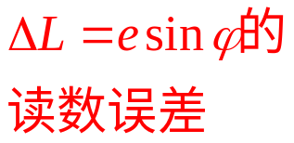

3）周期性变化系统误差
在整个测量过程中，若随着测量值的大小和测量时间的变化，产生按周期性规律变化的误差，称为周期性变化的系统误差。
仪表的
指针
4）复杂规律变化的系统误差
工具误差
装置误差
人身误差
系统误差产
生的原因是
多方面的
环境误差
方法误差

Slide 30
2、系统误差的发现与检验
1）实验对比法
如：用另高一级精度的量块进行对比测量检测低一级精度量块带入的不变系统误差。
2）残余误差观察法
残余误差观察法是根据测量列的各个残余误差大小和符号的变化规律，直接由误差数据或误差曲线图形来判断有无系统误差，这种方法主要适用于有规律变化的系统误差。

Slide 31


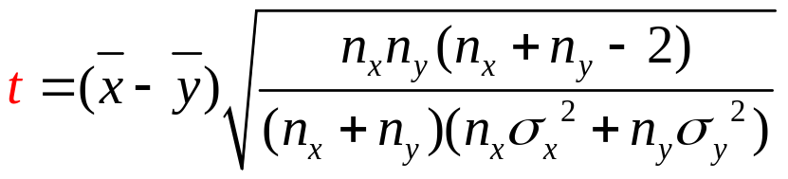



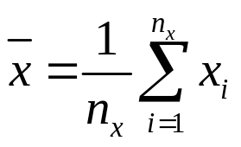
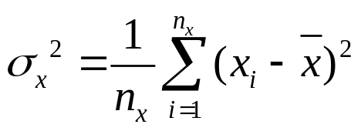
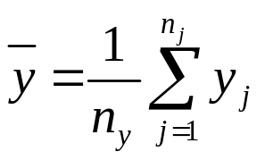
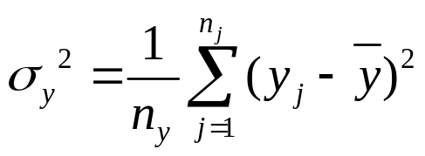

3）t检验法

Slide 32
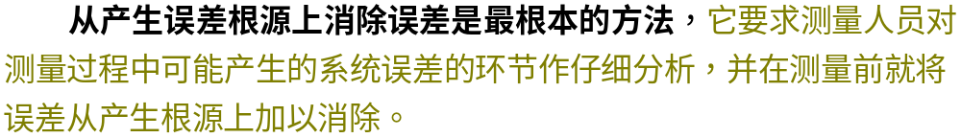
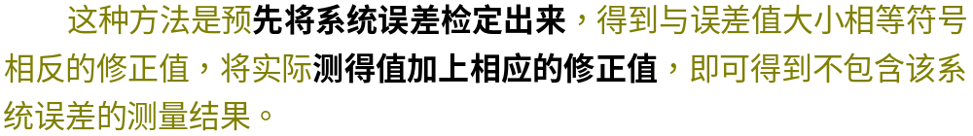
3、系统误差的减小和消除
这里介绍几种基本的减小和消除系统误差的方法：
1）从产生根源上消除系统误差
2）用修正方法消除系统误差
由于修正值本身也包含有一定误差，因此用修正值消除系统误差的方法，不可能将全部系统误差修正掉。

Slide 33

3）不变系统误差消除法
代替法
不改变测量条件，用一个标准量代替被测量，放到测量装置上再次进行测量，从而求出被测量与标准量的差值。
抵消法
进行两次测量，使两次读数时出现的系统误差大小相等，符号相反，取两次测得值的平均值，作为测量结果，即可消除系统误差。
交换法
根据误差产生原因，将某些条件交换，以消除系统误差。

Slide 34
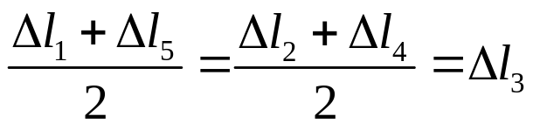
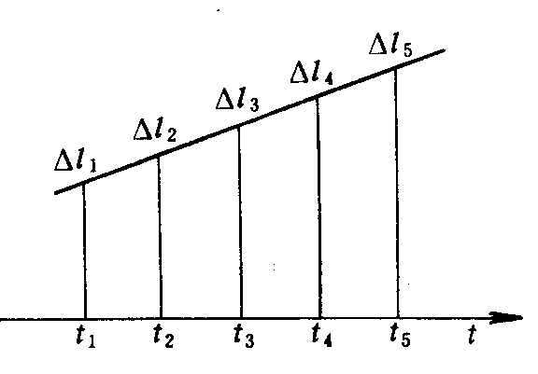

4）线性系统误差消除法——对称法
如图9-3所示。随着t的变化，被测量作线性增加，若选定某时刻为中点，则对称此点的系统误差算术平均值皆相等。
将测量对称安排，取各对称点两次读数的算术平均值作为测得值，即可消除线性系统误差。
对称法可以有效地消除随时间变化而产生的线性系统误差。

Slide 35
§4 过失误差
过失误差的数值比较大，它会对测量结果产生明显的歪曲，一旦发现含有过失误差的测量值，应将其从测量结果中剔除。（也称粗大误差）
1、过失误差产生的原因
2、判别过失误差的准则

Slide 36
1、过失误差产生的原因
产生过失误差的原因是多方面的，大致可归纳为：
① 测试人员读错了测量仪表显示的读数。如将“5.48”误读为“54.8”。
② 在测试过程中，测量仪器突然发生故障，因而歪曲了测量结果。
③ 将测量结果记录错了。例如，仪器显示的读数为“5.48”，操作者也读为
“5.48”，但记录者误记为“54.8”。
④ 不正确地操作仪器。
⑤ 测试中不正确地变动了仪器的状态，由此而使仪表显示出不正确的数据，
在试验中没有发现而将读数记录了下来。
⑥ 在对测试仪器的结构原理、性能等尚不够了解的情况下进行测量，使读数
产生误差。
⑦ 在测试中，因为环境的一些偶然因素而改变了被测试对象的工况，在测量
中显示了错误的数据而又没有被发现，以致将错误的数据记录了下来。

Slide 37
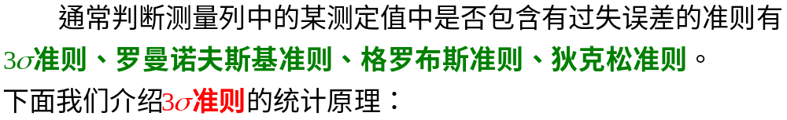
在测量列中含有过失误差是可能的，因为出现过失误差这一事件本身也是一个随机事件。
通过加强测量人员的工作责任心和以严格的科学态度对待测量工作，以及保持测量条件的稳定。一般情况下是可以防止过失误差产生的。
2、判别过失误差的准则

Slide 38





Slide 39











序号
1 2 3 4 5 6 7 8 9 10 11 12 13 14 15 | 20.42 20.43 20.40 20.43 20.42 20.43 20.39 20.30 20.40 20.43 20.42 20.41 20.39 20.39 20.40 | 0.016 0.026 -0.004 0.026 0.016 0.026 -0.014 -0.104 -0.004 0.026 0.016 0.006 -0.014 -0.014 -0.004 | 0.000256 0.000676 0.000016 0.000676 0.000256 0.000676 0.000196 0.010816 0.000016 0.000676 0.000256 0.000036 0.000196 0.000196 0.000016 | 除 掉 过 失 误 差 后 的 计 算 | 0.009 0.019 -0.011 0.019 0.009 0.019 -0.021 ------- -0.011 0.019 0.009 -0.001 -0.021 -0.021 -0.011 | 0.000081 0.000361 0.000121 0.000361 0.000081 0.000361 0.000441 -------- 0.000121 0.000361 0.000081 0.000001 0.000441 0.000441 0.000121

Slide 40













Slide 41
§5 误差分析的应用实例
对某量进行等精度直接测量，为了得到合理的测量结果，应按前述误差理论对各种误差进行分析处理，现以例3来说明等精度直接测量的测量结果数据处理方法与步骤。

Slide 42
求解步骤如下：
①求算术平均值
②求残余误差
③校核算术平均值及其残余误差
④判断系统误差
根据残余误差观察法，由上表可以看出误差符号大体上正负相同，且无显著变化规律，因此可判断该测量列无变化的系统误差存在。
⑤求测量列单次测量的标准差
⑥判别过失误差
若发现测量列存在过失误差，应将含有过失误差的测得值剔除，然后再按上述步骤重新计算，直至所有测得值皆不包含过失误差时为止。

Slide 43





以例3来分析：
⑦求算术平均值的标准差
⑧求算术平均值的极限误差
⑨写出最后测量结果
最后测量结果通常用算术平均值及其极限误差来表示

